Slide 1
NR 15 – Atividades e Operações Insalubres

Slide 2
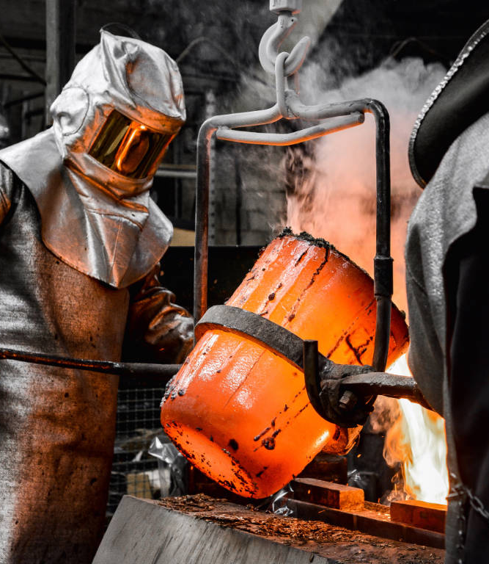
NR 15 – Atividades e Operações Insalubres

Slide 3
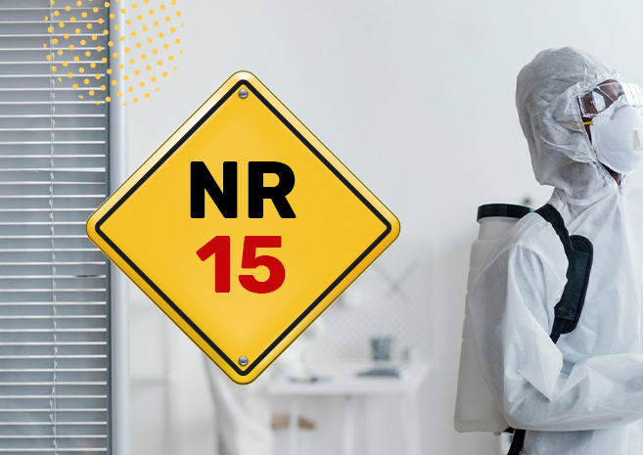
A NR 15
Conta com 13 anexos que abordam temas que são considerados pela normativa como atividade ou condição insalubre. Além disso, são consideradas atividades insalubres aquelas que estão acima do limite de tolerância estabelecido nos anexos 1, 2, 3, 5, 11 e 12. O anexo 4 foi revogado.
Já os anexos 6, 13 e 14 não possuem limites de tolerância, portanto as atividades expostas a estes agentes já se caracterizam como insalubres.
Nos anexos 7, 8, 9 e 10 a insalubridade é caracterizada mediante laudo de inspeção realizada no local de trabalho, conhecido como laudo de insalubridade.

Slide 4
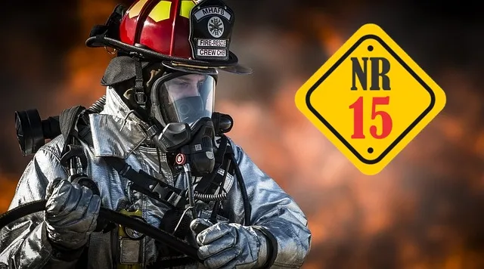
O exercício de atividade insalubre pode gerar para o trabalhador um adicional salarial de 10%, 20% ou 40% (esse valor é calculado sobre o salário mínimo de cada região). Entretanto, é importante ressaltar que o colaborador exposto a mais de um tipo de agente insalubre terá o direito de receber pelo maior percentual.
Além disso, é comum as empresas optarem por pagar o adicional de insalubridade ao invés de regularizar ou melhorar as condições de trabalho de seus colaboradores. No entanto, essa opção muitas vezes é considerada a mais barata a curto prazo, mas não é a mais adequada. Por outro lado as empresas que possuem atividades insalubres podem ser isentas deste pagamento no caso de neutralização ou eliminação total das condições insalubres. Nesse sentido, vale destacar que uma empresa que investe em condições adequadas de trabalho é sempre bem vista por seus clientes e está à frente dos seus concorrentes.

Slide 5
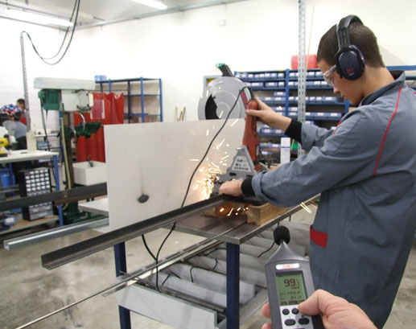
ANEXO N.º 1 LIMITES DE TOLERÂNCIA PARA RUÍDO CONTÍNUO OU INTERMITENTE Esse é um dos anexos mais utilizados na área de segurança do trabalho e muito fácil de verificar, basta aferir o nível de ruído no ambiente de trabalho e conferir na tabela, de acordo com o nível de ruído aferido, o período ao qual o colaborador pode ficar exposto.

Slide 6
NÍVEL DE RUÍDO dB (A) MÁXIMA EXPOSIÇÃO DIÁRIA PERMISSÍVEL
85 8 horas
86 7 horas
87 6 horas
88 5 horas
89 4 horas e 30 minutos
90 4 horas
91 3 horas e 30 minutos
92 3 horas
93 2 horas e 40 minutos
94 2 horas e 15 minutos
95 2 horas
96 1 hora e 45 minutos
98 1 hora e 15 minutos
100 1 hora
102 45 minutos
104 35 minutos
105 30 minutos
106 25 minutos
108 20 minutos
110 15 minutos
112 10 minutos
114 8 minutos
115 7 minutos
Importante:
As leituras devem ser realizadas próximas aos ouvidos dos trabalhadores. Além disso, os níveis de ruído contínuo ou intermitente devem ser medidos em decibéis (dB) e não é permitido a exposição a níveis de ruídos acima de 115 dB (A) para indivíduos que não estejam protegidos. As operações que exponham os trabalhadores a níveis de ruído, contínuo ou intermitente, superiores a este valor, sem proteção adequada, oferecerão risco grave e iminente.

Slide 7
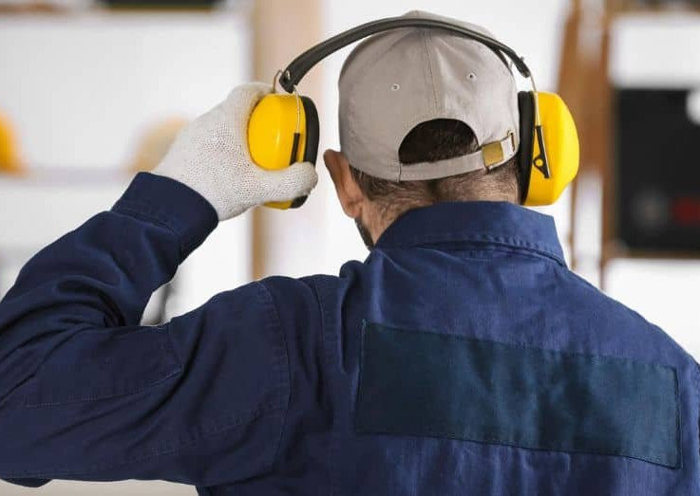
ANEXO N.º 2 LIMITES DE TOLERÂNCIA PARA RUÍDOS DE IMPACTO
Os ruídos de impactos são aqueles que apresentam picos de energia acústica de duração inferior a 1 segundo, a intervalos superiores a 1 segundo. Nesse sentido, as atividades que exponham os trabalhadores, sem proteção adequada, a níveis de ruído de impacto superiores a 140 dB(LINEAR), medidos no circuito de resposta para impacto, ou superiores a 130 dB(C), medidos no circuito de resposta rápida (FAST), oferecerão risco grave e iminente.

Slide 8
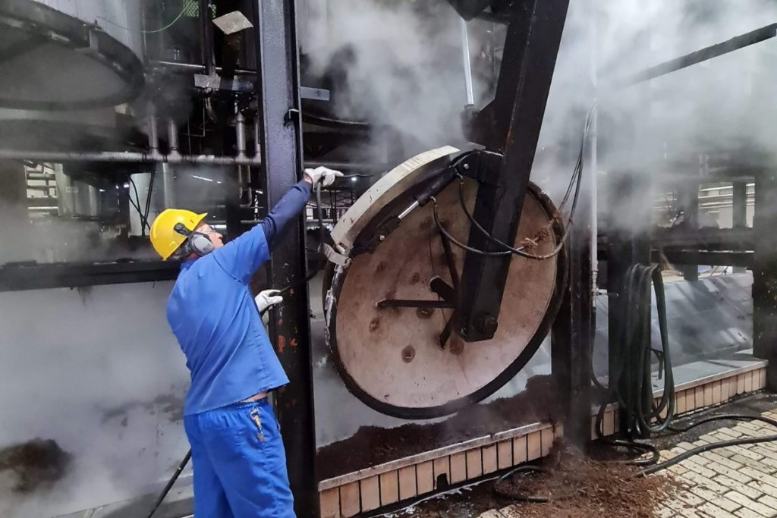
ANEXO N.º 3 LIMITES DE TOLERÂNCIA PARA EXPOSIÇÃO AO CALOR
O anexo 3 estabelece critérios para caracterização de atividades ou operações insalubres decorrentes da exposição ocupacional ao calor em ambientes fechados ou com fonte artificial de calor.
Este anexo não abrange as atividades realizadas a céu aberto ou seja condições naturais, como a exposição ao sol por exemplo.

Slide 9
ANEXO N.º 5 RADIAÇÕES IONIZANTES
Informa que os limites de tolerâncias, obrigações, princípios e controles básicos para proteção dos colaboradores são os presentes na norma CNEN 3.01, uma vez que esta norma fala sobre as diretrizes básicas para proteção radiológica.

Slide 10
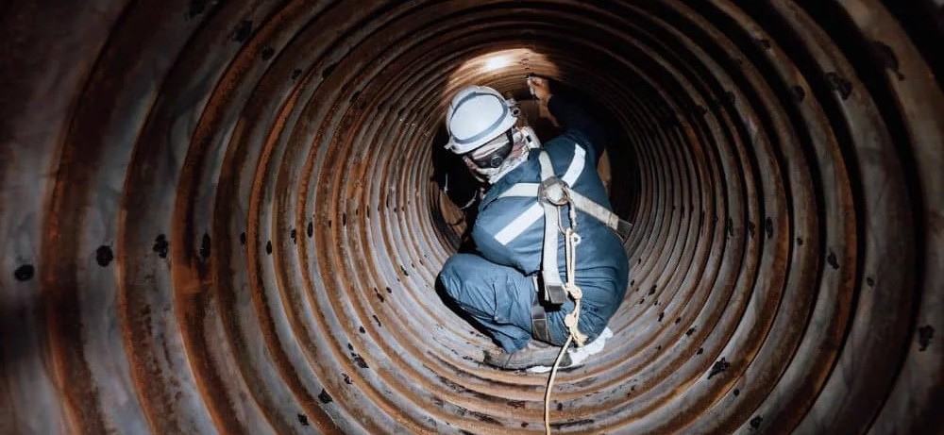
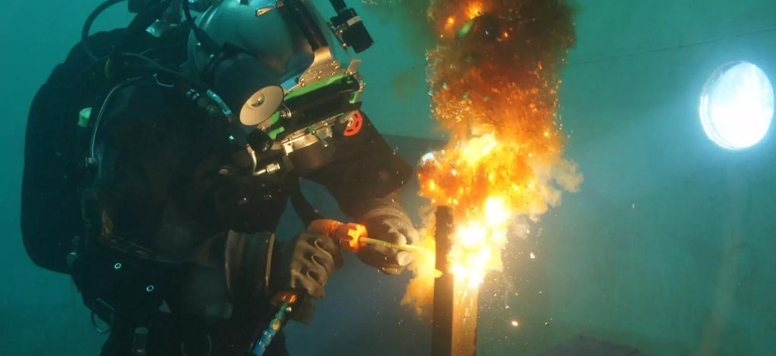
ANEXO N.º 6 TRABALHO SOB CONDIÇÕES HIPERBÁRICAS
Fala sobre insalubridade em condições hiperbáricas, mas também traz orientações sobre atividades que envolvem AR comprimido e atividades submersas.
As atividades deste anexo são um tanto quanto incomuns, por esta razão as informações são bem específicas e este item fica sendo considerado um dos mais extensos por conta dos detalhes.

Slide 11
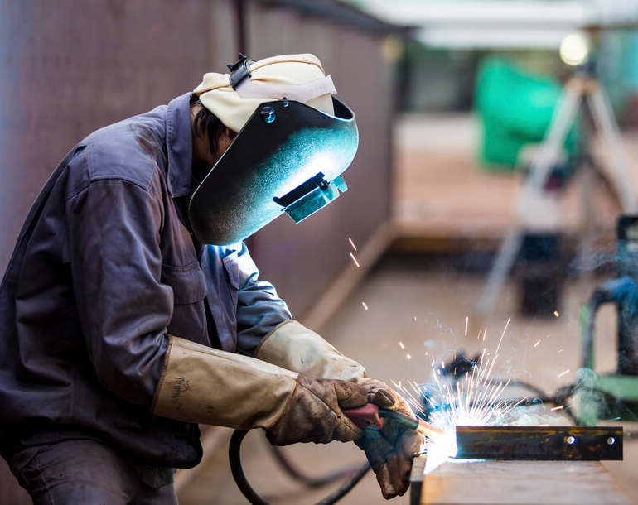
ANEXO N.º 7 RADIAÇÕES NÃO-IONIZANTES
Este anexo refere-se às atividades que envolvem ultravioleta, laser e micro-ondas. Desse modo, a exposição dos trabalhadores sem a proteção adequada a qualquer um desses agentes pode ser considerada insalubre após realização do laudo de inspeção.

Slide 12
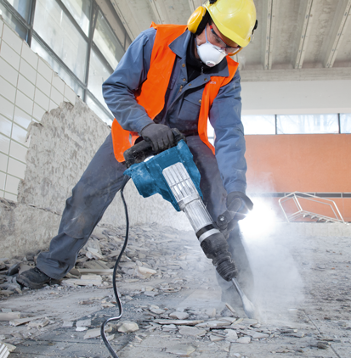
ANEXO N.º 8 VIBRAÇÃO
O anexo nº 8 estabelece os critérios para identificar as condições insalubres das exposição às Vibrações de Mãos e Braços (VMB) e Vibrações de Corpo Inteiro (VCI). Por conseguinte, para classificação é necessário a elaboração de um laudo técnico.

Slide 13
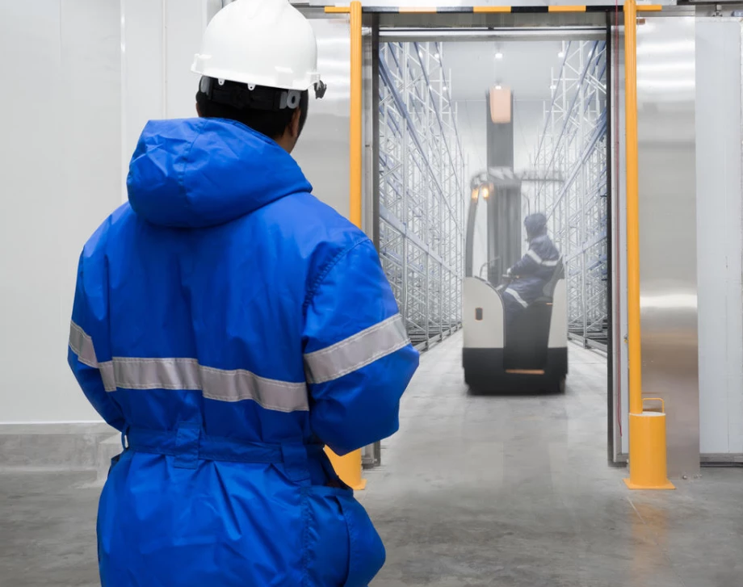
ANEXO N.º 9 FRIO
As informações deste anexo serão pertinentes às atividades expostas a baixas temperaturas, como por exemplo as câmaras frigoríficas. Contudo, assim como todas as outras, será considerada insalubre quando não houver a proteção adequada comprovada mediante laudo de inspeção no local de trabalho.

Slide 14
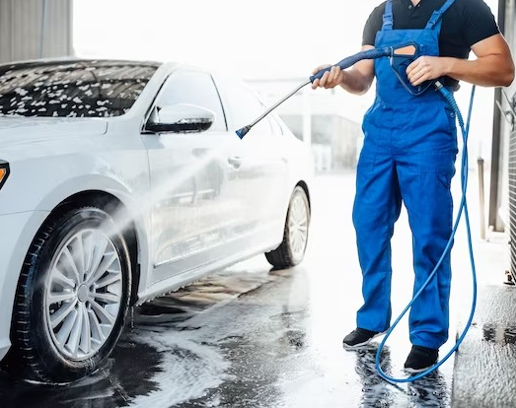
Anexo 10 UMIDADE
Condições que exponham o trabalhador a atividades encharcadas ou alagadas.

Slide 15
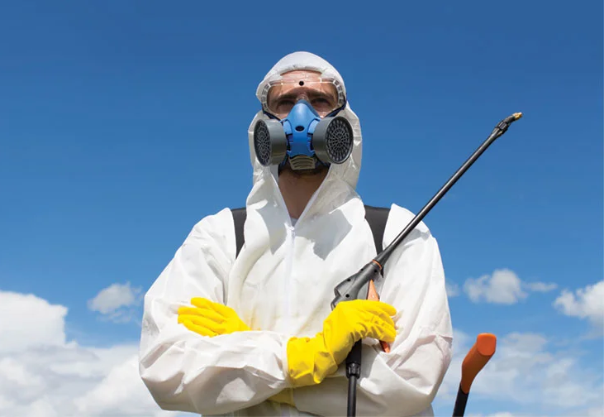
ANEXO N.º 11 AGENTES QUÍMICOS CUJA INSALUBRIDADE É CARACTERIZADA POR LIMITE DE TOLERÂNCIA E INSPEÇÃO NO LOCAL DE TRABALHO
O anexo 11 traz um quadro similar com o ilustrado no anexo 1, com os agentes químicos e seus respectivos limites. Entretanto, quando eles forem ultrapassados vai haver a caracterização do serviço insalubre.

Slide 16
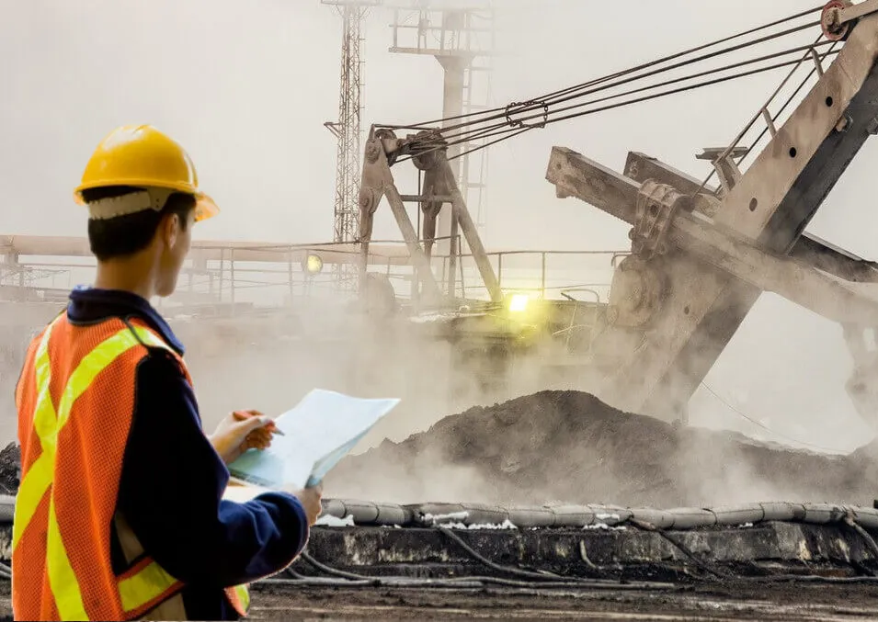
ANEXO N.º 12 LIMITES DE TOLERÂNCIA PARA POEIRAS MINERAIS
São abordagens específicas, subdivididas para exposição aos agentes asbesto, manganês e seus compostos, sílica livre cristalizada.

Slide 17
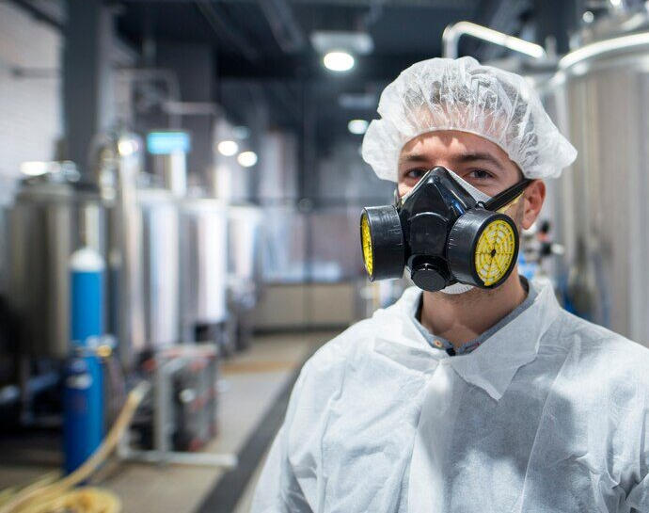
Anexo 13 – AGENTES QUÍMICOS
Este anexo abrange operações que envolvam agentes químicos considerados insalubres em decorrência de inspeção realizada no local de trabalho. Por exemplo, atividades com carvão, arsênico, fósforo, etc. Não incluem neste tópico os anexos 11 e 12.

Slide 18
ANEXO N.º 14 AGENTES BIOLÓGICOS
Avaliação qualitativa de agentes biológicos já caracterizam atividades insalubres.

